Slide 1
UPSee论坛
小学期答辩
答辩人：范文波
组员：范文波、黄子凌、曹奥广、顾建阳
2022年7月29日

Slide 2
目 录
技术选型
功能展示
1
设计理念
亮点分析
成员分工
总结致谢

Slide 3
目 录
功能展示
1
技术选型
设计理念
亮点分析
成员分工
总结致谢

Slide 4
技术选型
前端
后端
中间件
Vue
Spring Boot
Redis
Element UI
Spring Security
JWT
Echarts
mavon-editor
MyBatis
Tomcat

Slide 5
目 录
发布文章
草稿箱
阅读文章
点赞评论收藏
分享举报
用户资料
2
功能展示
创作中心
登录注册
管理系统

Slide 6
功能展示
发布文章
草稿箱
阅读文章
点赞评论收藏
分享举报
用户资料
关注作者
创作中心
管理系统
登录注册

Slide 7
目 录
发布文章
草稿箱
阅读文章
点赞评论收藏
分享举报
用户资料
3
设计理念
登录注册
创作中心
管理系统

Slide 8
设计理念
需求分析、方案设计
技术实现、软件编码
考虑功能性需求外，考虑性能、扩展性、安全性
模块封装
单一职责
简单清晰
以终为始
尽量少的依赖关系
代码逻辑分层处理
一个类只对应一个实体
一个控制器只负责一种业务
提高可维护性
前端性能优化
减少冗余代码

Slide 9
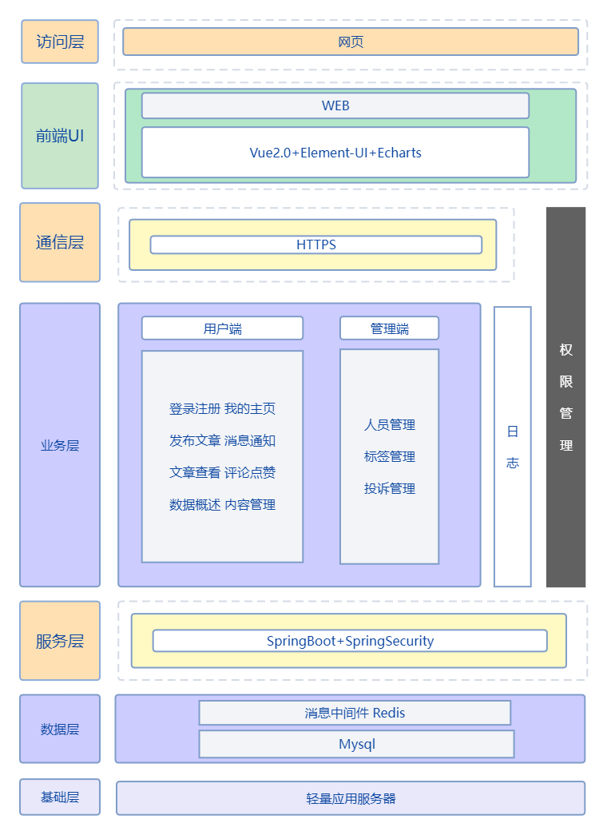
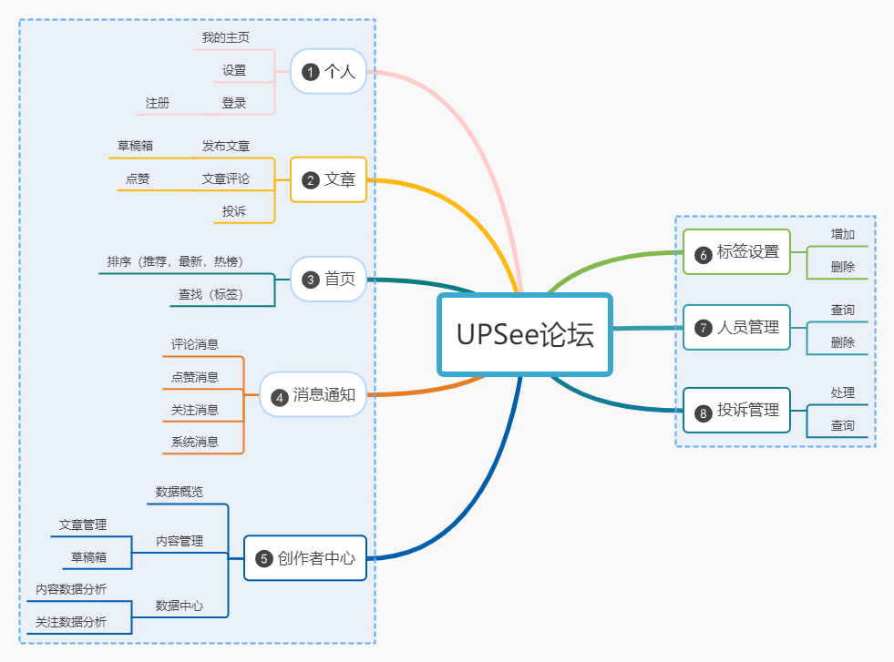
设计理念

Slide 10
4
亮点分析

Slide 11
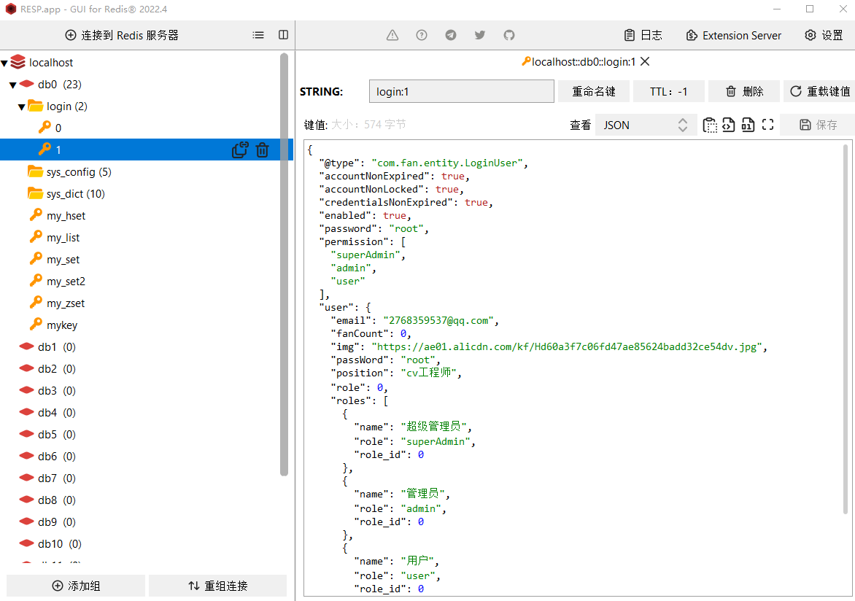
亮点分析
功能
性能
界面
安全
功能完整
创作者中心
富文本编辑器
Echarts
Redis缓存
首页缓慢查询
Header动态显隐
元素的吸顶效果
UI风格美观统一
个性的按钮
Spring Security
JWT

Slide 12
黄子凌
范文波
5
成员分工
曹奥广
顾建阳

Slide 13


成员分工
后端项目搭建
评论与回复功能
消息通知功能
管理系统前后端
接口权限与JWT
数据库构建
发布文章前后端
主页开发
标签管理
缓慢查询技术
范文波
黄子凌
gitee
前端项目搭建
创作者中心前后端
主页开发
点赞收藏关注转发
UI设计美化与PPT制作
登录注册
用户个人资料
我的收藏
需求规约
顾建阳
曹奥广

Slide 14
后端项目搭建
评论与回复功能
消息通知功能
管理系统前后端
接口权限与JWT
黄子凌
范文波
数据库构建
发布文章前后端
主页开发
标签管理
缓慢查询技术
6
总结致谢
登录注册
用户个人资料
我的收藏
需求规约
曹奥广
前端项目搭建
创作者中心前后端
主页开发
点赞收藏关注转发
UI设计美化与PPT制作
顾建阳

Slide 15

总结致谢
请老师批评指正
独立解决问题
团队协作能力
技术理解深化
专业能力提升
增强个人自信
存在一些问题
组员：范文波、黄子凌、曹奥广、顾建阳

Slide 16
请老师批评指正
组员：范文波、黄子凌、曹奥广、顾建阳

